Slide 1
Мастер-класс "Использование развивающей предметно-пространственной среды «Фиолетовый лес» в работе с детьми дошкольного возраста"
Воспитатели МБДОУ №22 «Сказка»
Урсу Э.Р.
Эмиргамзаева З.М.

Slide 2
Вячеслав Вадимович Воскобович – изобретатель, ​ который придумал более 50-ти пособий для развития ​ умственных и творческих способностей ребёнка.
Свою технологию Воскобович назвал ​
«Сказочные лабиринты игры». ​
Актуальность его методики состоит в том, что эти​
игры учат детей действовать «в уме» и «мыслить», ​
а это в свою очередь раскрепощает воображение,​
развивает творческие возможности и способности. ​
Игры Воскобовича не зря называются Лабиринтами.​
Все они постепенно усложняются, поддерживая детскую​
деятельность в зоне оптимальной трудности. ​

Slide 3
Всем известно, что для детей, а особенно для детей дошкольников, самая лучшая форма обучения, это обучение с помощью игры.
Очень важно предоставить ребёнку как можно больше возможностей для самостоятельных наблюдений и исследований окружающего его мира, используя при этом самые разнообразные виды развивающих игр для детей.​
Игры очень важны для становления и развития личности ребёнка, поскольку являются не только инструментами его самовыражения, но, также, и способом познания окружающего мира и адаптации к нему.​
Ценность развивающих детских игр состоит в том, что они быстро и эффективно позволяют достичь желаемых результатов, не утомляя при этом ребёнка.​
Среди многообразия творческих подходов, игр, знакомых нам по педагогической дидактике, появилась совершенно особенная, самобытная, творческая очень добрая группа игр - Развивающие игры Воскобовича.​

Slide 4

В основе технологии методики Воскобовича лежит развивающая сенсомоторная среда панно «Фиолетовый лес», в которой дети самостоятельно играют, конструируют, закрепляют полученные знания.​
С разными временами года лес меняется ​
И сказочными персонажами наполняется.​Основные принципы, положенные в основу игр Воскобовича - интерес - познание - творчество - становятся максимально действенными, так как игра обращается непосредственно к ребенку добрым, веселым языком сказки, забавного персонажа или приглашения к приключениям.​

Slide 5
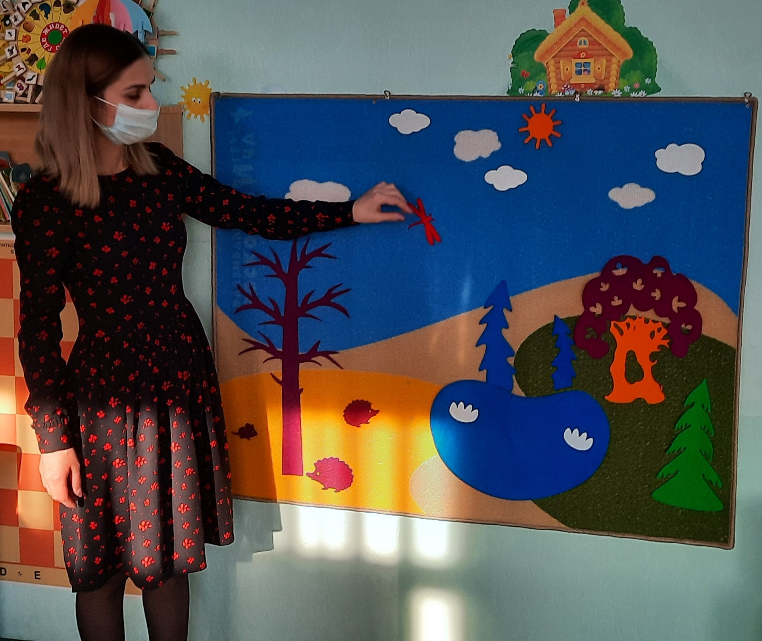
Игровая технология интеллектуально-творческого развития детей «Сказочные лабиринты игры» В.Воскобовича включает в себя универсальное средство «Коврограф Ларчик» и «МиниЛарчик», а также развивающую предметно-пространственную среду «Фиолетовый лес» о которой мы сегодня и поговорим.
Чем обусловлено необычное название? Фиолетовый цвет трактуется как цвет мира, единения, возвращения, поисков утраченного. Цветовое решение среды «Фиолетовый лес» также нестандартное. Все элементы выполнены в радужных цветах. Это помогает ребенку увидеть многообразие красок, воображать, фантазировать, создавать необычные модели пространства, увидеть себя частицей удивительного мира.
Как и многие психологи, автор данной сказочной среды обращает внимание на то, что фиолетовый цвет достаточно хорошо активизирует детское мышление. Он благотворно влияет на нервную систему, повышает творческий потенциал и даже излечивает от бессонницы.
«Фиолетовый лес» - предметно-развивающая среда, подходящая как для группы детей, так и для индивидуального использования. Соответствует возрастным особенностям детей от 6 месяцев до 7 лет. Используется в работе с детьми с ОВЗ. Логопеды и дефектологи успешно используют его в работе с детьми с нарушениями речи, интеллекта, ранним детским аутизмом и пр. И что ценно позволяет решать множество образовательных задач.

Slide 6
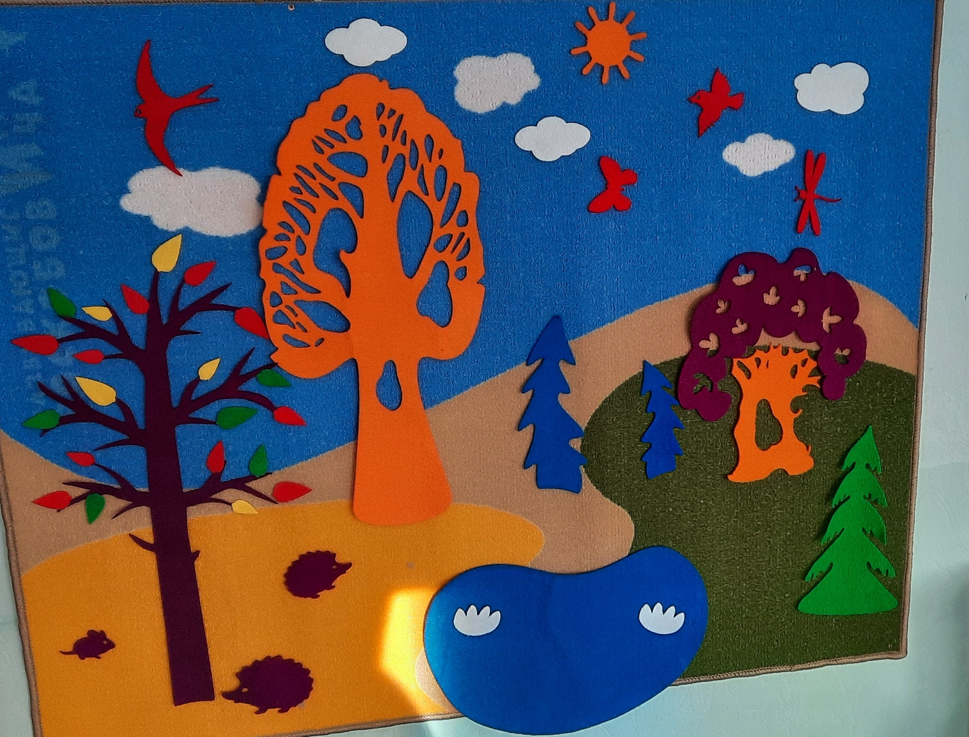
Путешествие по образовательным областям.
Социально-коммуникативное развитие
Игровая ситуация «Добрые слова» (5-7 лет)
Задачи: учить проявлять внимание к окружающим, замечать положительные качества других и выражать это словами.
Материалы и оборудование: «Фиолетовый лес», солнышко тучки, волшебный цветок», насекомые, животные, птицы из комплекта к нему.
Игровая ситуация: В Фиолетовом лесу солнышко спряталось за тучку, не видно ни животных, ни насекомых. Педагог спрашивает у волшебного цветка: «Что случилось?». Ответ цветка: «Солнце наше загрустило, оттого, что никто не говорит ему добрых слов, ни хвалил. Вот оно расстроилось и ушло за тучки, а вместе с ним и все жители спрятались». Педагог предлагает вернуть радость в Фиолетовый лес, вспоминая добрые слова. Дети произносят слова и с каждым словом появляется какое-нибудь животное или насекомое. Когда все жители появятся, с солнышка убирают тучку. Солнышко очень радо, просит положить детей руку на грудь и почувствовать тепло, которым можно поделиться со всеми окружающими.

Slide 7
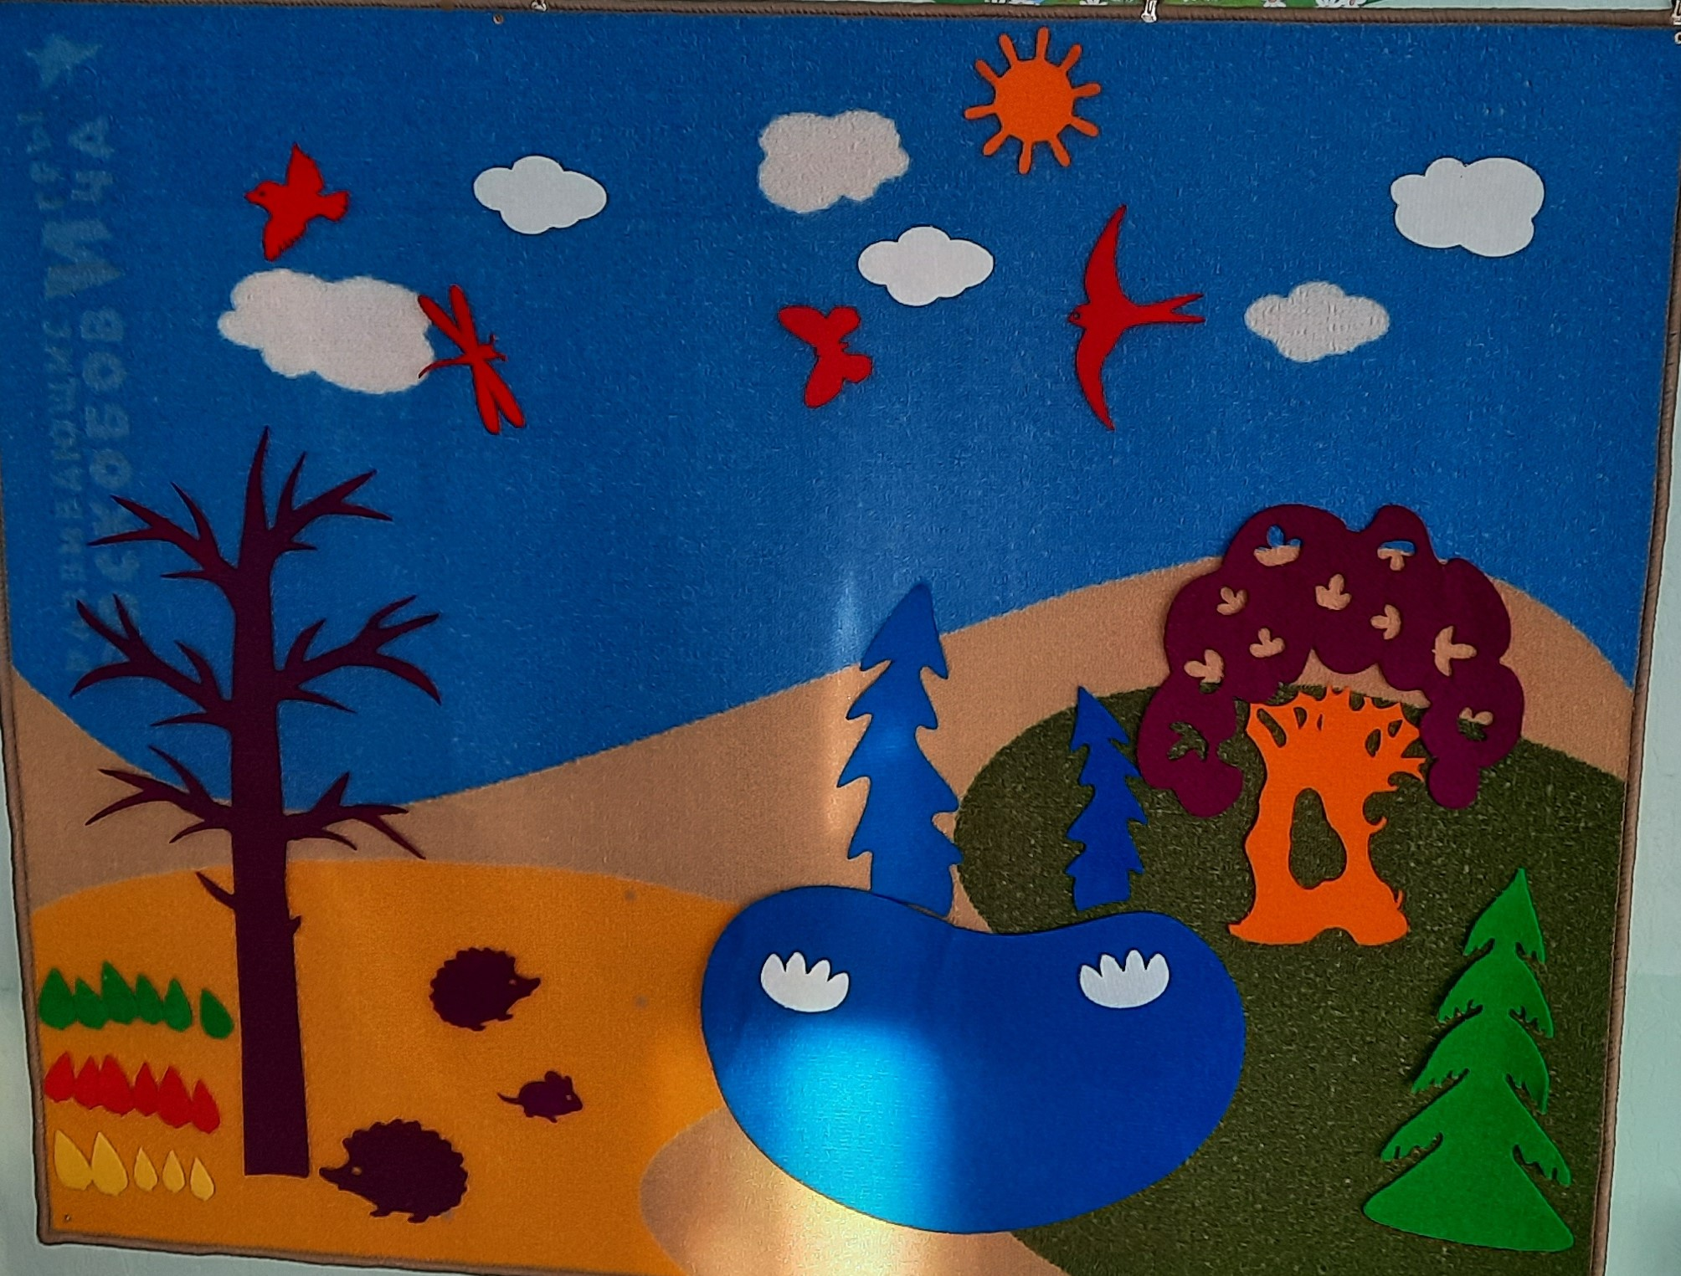
Познавательное развитие
Игровая ситуация «Помоги ежику собрать листочки» (1-3 года)
Задачи: закрепить умение выделять признак – «большой» и «маленький»; развивать умение группировать предметы по размеру.
Материалы и оборудование: «Фиолетовый лес», ежики и листочки двух размеров из комплекта к нему.
Игровая ситуация: ежики гуляли по Фиолетовому лесу и увидели много красивых листочков. Они им так понравились, что ежики решили украсить листочками свои дома. Большой ежик решил собрать большие листочки, а маленький – маленькие. Но сами они никак не могут справиться. Давайте поможем ежатам. Задание: одеть на колючки большому ежику большие листочки, маленькому – маленькие. Листочки могут быть развешены по всему Фиолетовому лесу, их можно раздать детям или, для того чтобы совместить занятие с физическим развитием, листочки можно разбросать на полу. И тогда дети будет подходить, наклоняться и поднимать их.

Slide 8
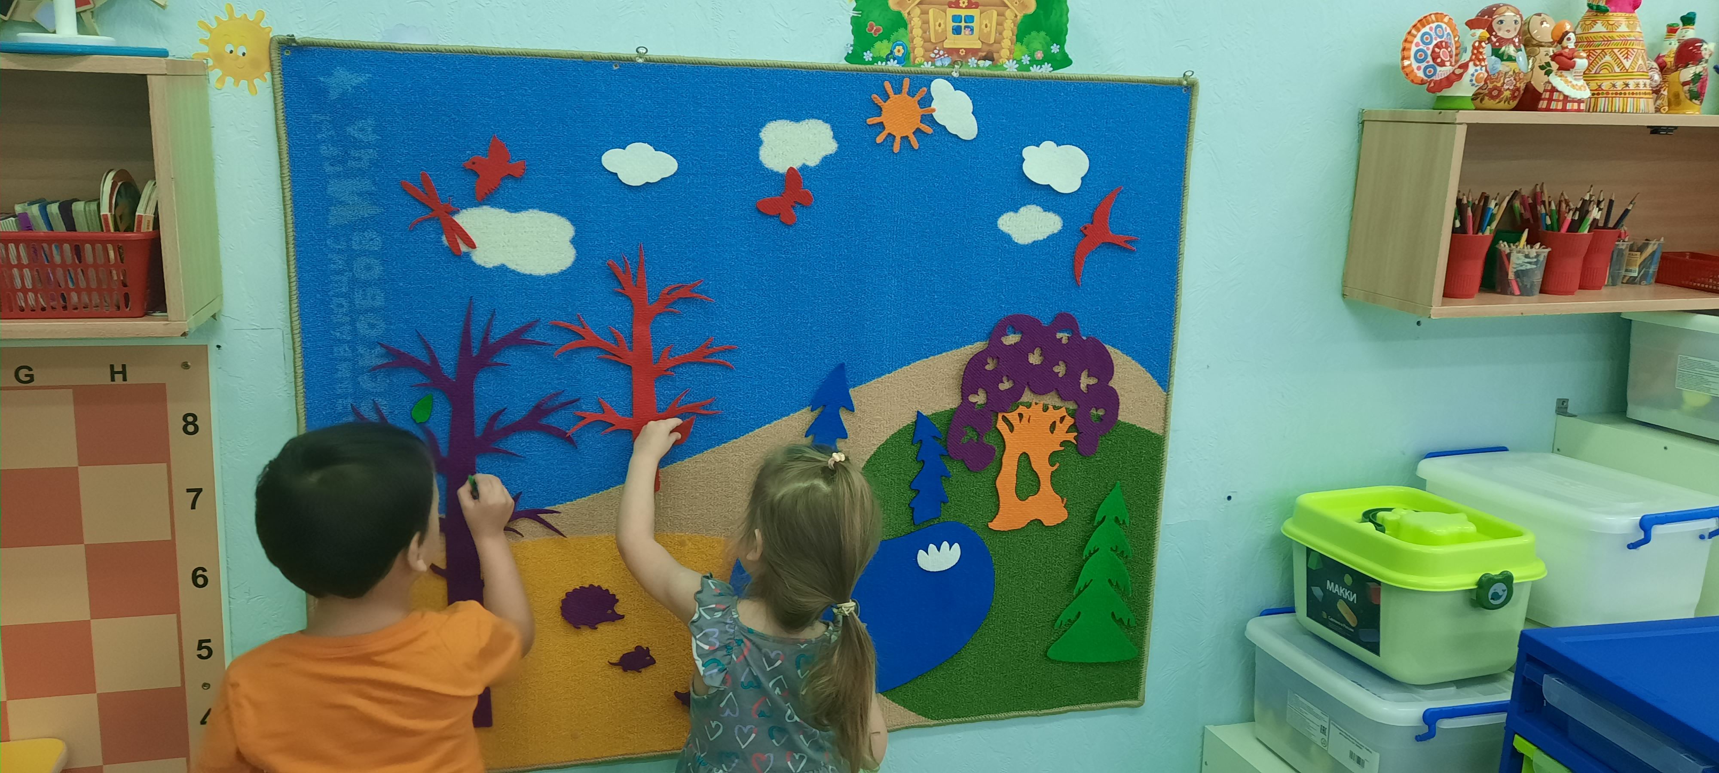
Игровая ситуация «Мышкины прятки» (4-5 лет)
Задачи: учить детей ориентироваться в пространстве (справа, слева); учить удерживать в памяти при выполнении математических действий нужное условие и действовать сосредоточено.
Материалы и оборудование: «Фиолетовый лес», солнышко тучки, волшебный цветок, насекомые, животные, птицы из комплекта к нему.
Игровая ситуация: Мышонок приглашает поиграть и задает алгоритм построения для своих друзей. Дети выполняют задания по устной инструкции.
Справа ящерица, слева от нее кувшинка, левее от кувшинки улитка.
Слева красная ласточка, слева от нее фиолетовая птица, справа от птицы солнышко, справа от солнышка тучка.
Красный листок под оранжевым листиком, справа от оранжевого два синих листика.

Slide 9
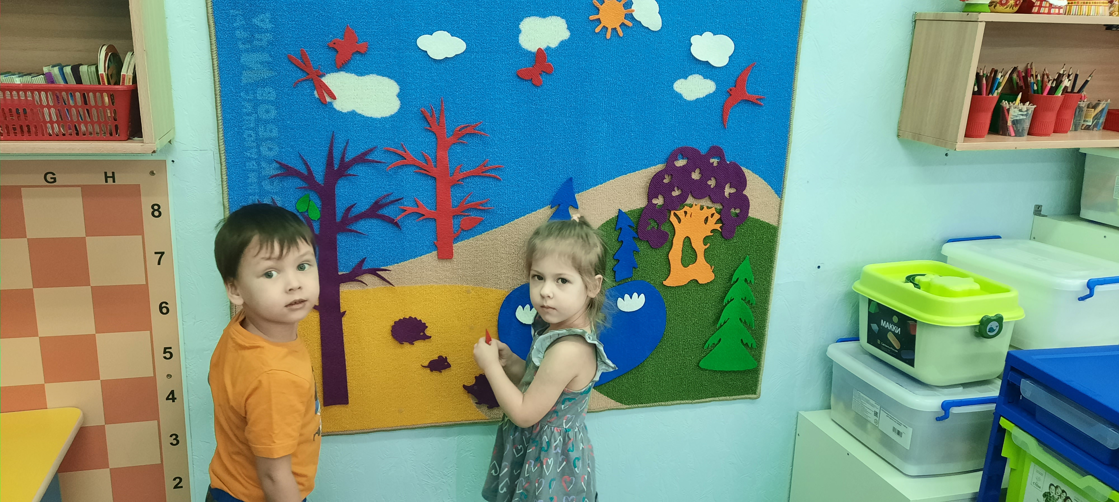
Игровая ситуация «Необычный цветок» (4-5 лет)
Задачи: развивать у детей внимание, память; формировать навыки счета до 5, закрепить названия детенышей животных.
Материалы и оборудование: «Фиолетовый лес», деревья, стрекоза, змейка, волшебный цветок, мышка большая и маленькая, ежик большой и маленький из комплекта к нему.
Игровая ситуация: педагог рассказывает сказку и закрепляет фигуры на ковролине. Стрекоза рассказала змейке о том, что на поляне вырос необычный цветок. Змейке захотелось его увидеть, и она поползла к полянке. Около елочки она встретила маму-ежиху с ежонком , и они тоже пошли за ней, за большим оранжевым деревом они встретили мышку с мышонком, которые поспешили вслед за друзьями посмотреть на удивительный цветок.
Сосчитайте сколько всего животных пошли посмотреть на цветок?
Расставьте животных друг за другом так, как они встречались со Змейкой
Как зовут детеныша мышки?
Как зовут детеныша ежихи?
Педагог предлагает детям закрыть глаза, в это время меняет животных местами, спрашивает: Что изменилось?

Slide 10
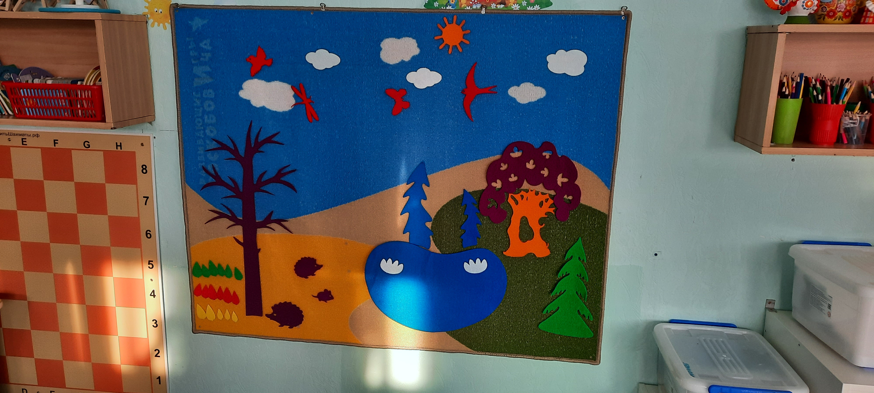
Игровая ситуация «Кто больше собрал листочков» (4-5 лет)
Задачи: закреплять знания детей о понятиях «больше», «меньше», умение использовать знаки: > и <; определять на сколько больше, на сколько меньше, находить способы уравнивания.
Материалы и оборудование: «Фиолетовый лес», ежик большой и маленький из комплекта к нему, «Набор цифры и знаки Ларчик».
Игровая ситуация: ежики поспорили у кого больше поместится листочков на спине. Насобирали они листиков и начали сравнивать. У маленького ежика уместилось три больших листочка, у большого – четыре. У кого больше? У кого меньше? На сколько? Запишите знаками и цифрами выражение. Найдите способы уравнивания листочков.

Slide 11
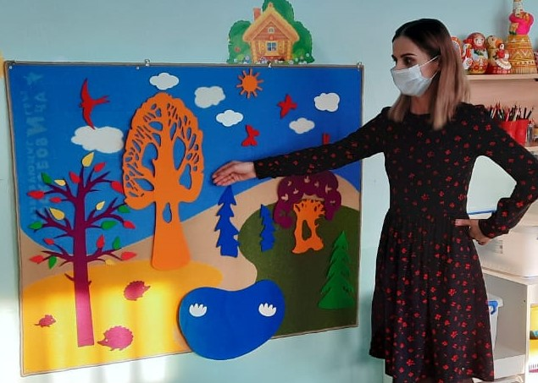
Игровая ситуация «Состав числа» (5-7 лет)
Задачи: закреплять навык количественного счета в пределах 10; работать над составом числа; обогащать речь математическими терминами; развивать навыки пространственной ориентировки, память, внимание, мелкую моторику рук, тактильные ощущения.
Материалы и оборудование: «Фиолетовый лес», листья и деревья из комплекта к нему.
Игровая ситуация: В Фиолетовом лесу ночью подул сильный ветер. Он сорвал с веток часть листочков. На каждой ветке их было по пять (можно назвать любое число). Детям предлагается собрать сорванные листья и вернуть их на веточки (на каждую по пять). Во время прикрепления дети проговаривают состав числа 5, месторасположение и цвет листьев. Например: 5 – это 1 и 4. Эти листья слетели с верхней ветки справа.

Slide 12
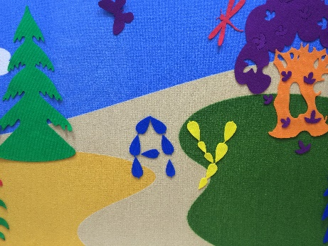
Игровая ситуация «Говорящие деревья» (5-7 лет)
Задачи: учить делению на слоги; формировать навыки звуко-буквенного анализа.
Материалы и оборудование: «Фиолетовый лес», фиолетовое и оранжевое дерево, несколько листьев одного размера и цвета из комплекта к нему; набор предметных картинок.
Игровая ситуация: Требуется разместить картинки на деревья в зависимости от количества слогов в слове (рядом с деревьями размещается определенное количество листочков, которые обозначают количество слогов в слове).

Slide 13
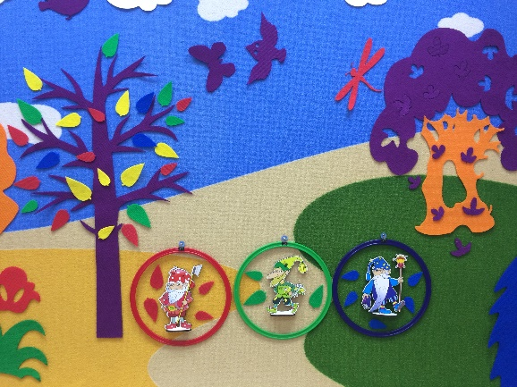
Художественно-эстетическое развитие
Игровая ситуация «Веселые краски» (5-7 лет)
Задачи: ознакомить детей с основными и составными цветами, принципами смешивания цветов.
Материалы и оборудование: «Фиолетовый лес», знаки.
Игровая ситуация: Педагог предлагает опытным путем выяснить, какие цвета получаются в результате смешивания, а далее на пространстве «Фиолетового леса» отразить получившиеся примеры, используя разноцветные листочки и знаки.
Варианты примеров:
Красный + желтый = оранжевый
Зеленый + желтый = синий
Красный + синий = фиолетовый
После решения каждого примера дети ищут предметы соответствующего цвета.

Slide 14
Игровая ситуация «Кто живет в лесу» (4-5 лет)
Задачи: совершенствовать двигательные навыки; развивать воображение; учить слышать инструкции взрослого.
Материалы и оборудование: «Фиолетовый лес»
Игровая ситуация: Педагог читает детям стихотворение и предлагает выполнить движения вместе с ним.
Вот с тобой пришли мы в лес, Шагают на месте
Полный сказок и чудес! Разводят руки в стороны
Мы на месте покружились, Кружатся на месте
И в лягушку превратились. Замирают в позе загадочного животного.
Игра проводится 3-4 раза. Каждый раз животное меняется.

Slide 15
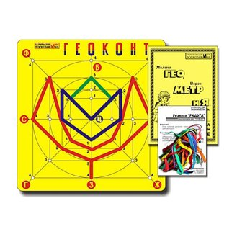
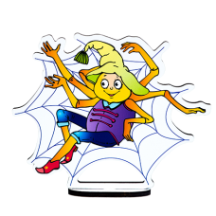
«Геоконт»​
В народе ее называют «дощечкой с гвоздиками». Действительно, на фанерном игровом поле закреплены пластмассовые гвоздики, которые в сказке «Малыш Гео, Ворон Метр и я, дядя Слава» называются «серебряными». На «серебряные» гвоздики натягиваются «паутинки» (разноцветная резинка-продежка), и получаются контуры геометрических фигур, предметных силуэтов. Малыши создают силуэты по показу взрослого, собственному замыслу, дети старшего возраста – по схеме-образцу и словесной модели (на игровое поле «Геоконта», в отличие от подобных игр, нанесена координатная сетка). Ученики начальной и средней школы изучают геометрию и доказывают теоремы (переход в другую плоскость помогает лучше понять суть проблемы).​
Геоконт​
Учёный Паук​
Сплел свои сети​
И видим мы вдруг…​
Точки все соединились​
И в разные предметы превратились.​
На «Геоконте» дети задания выполняют ​
И точки резинками цветными соединяют​

Slide 16
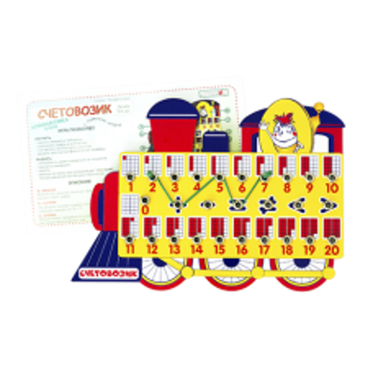
«Счетовозик»
Продевая шнурок сквозь отверстия, закрепляя его вокруг определенной кнопки, ребенок выделяет таким образом нужные для решения математических задач цифры и знаки (сложение, вычитание, равенства, неравенства, больше, меньше)

Slide 17
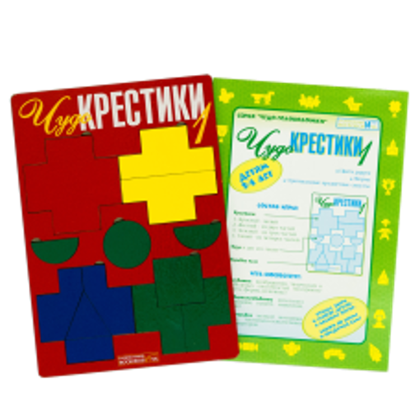
«Чудо-крестики 1»​
Из различных по форме деталей конструктора ребенок сначала складывает «крестики» непосредственно в рамке или на столе, а затем конструирует фигуры по схемам из альбома (с различными уровнями сложности) или по собственному замыслу.​

Slide 18
Спасибо за внимание!
Китайская мудрость гласит
«Расскажи и я забуду,
Покажи- и я запомню,
Дай попробовать и я пойму»
В.А. Сухомлинский считал, что духовная жизнь ребенка полноценна лишь тогда, когда он живет в мире игры, сказки, музыки, фантазии, творчества. Без того он- засушенный цветок

